Slide 1
ВЫДАЮЩИЙСЯ РУССКИЙ ХУДОЖНИК XIX ВЕКА
Илья Ефимович
РЕПИН
(1884 – 1930)

Slide 2
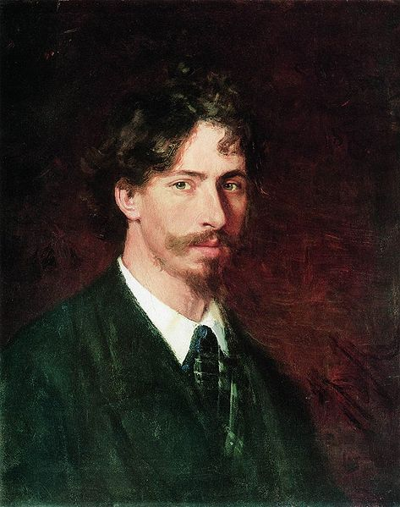
Прославленный русский художник, рисовальщик Илья Репин писал картины бытового жанра, на исторические темы, портреты многих писателей, художников, учёных и других известных людей своего времени.
Необычайна чёткость рисунка, тёплый колорит, яркость и гармоничность красок, мастерство композиции – таковы отличительные особенности произведений И.Репина
И. Репин. автопортрет

Slide 3
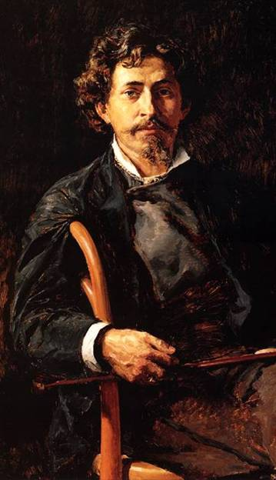
Родился будущий художник 5 августа 1844 года в маленьком городке Чугуеве на Украине, в семье военного поселенца. Рано обнаружив склонность к рисованию, и получив с помощью местных живописцев первые, но довольно уверенные навыки владения кистью и карандашом. Что, несомненно, поможет ему в дальнейшем.
Вся репинская жизнь, и в особенности юность и молодость, представляется в его интерпретации какой-то нескончаемой цепью редких удач и просто неслыханных везений. Удачей стал его приезд - провинциального иконописца - в Петербург, счастьем - сознание того, что он находится в одном городе с Академией и учится в Рисовальной школе на Бирже.
Неверие в собственную исключительность и гениальность, в свое законное первенство осталось в нем навсегда. Он любил называть себя «посредственным тружеником» и ежедневным каторжным трудом отрабатывал свое громкое имя. Удачи не сделали его небожителем, а неудачи не озлобляли. Поступив в желанную Академию, он делает стремительные успехи: и уже через месяц после поступления ему ставят за рисунки первые номера. И не удивительно: он приехал в Петербург уже крепким мастером, профессионалом, услугами которого охотно пользовалась вся чугуевская округа. Художник прожил долгую жизнь, жизнь человека, полностью преданного своему делу. Его огромный живописный талант признавали все, но не все могли в полной мере оценить исторический, общественный смысл его искусства. Умер Репин в преклонном возрасте, в 1930 году, и вплоть до последних лет своих не выпускал из рук кисть.

Slide 4
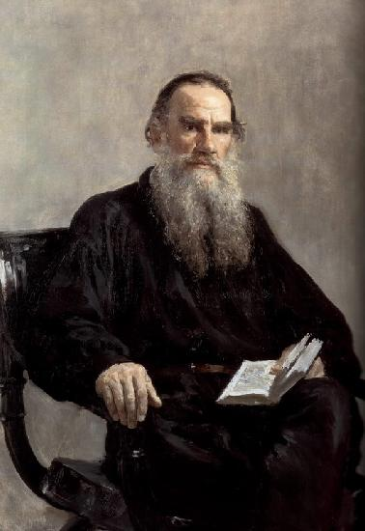
ПОРТРЕТЫ
Лев Николаевич Толстой – великий русский писатель. Всмотритесь в лицо пожилого человека. Он держит в руках книгу и как будто оторвался от чтения, чтобы поразмышлять о прочитанном. Наверное, мы можем сказать, что взгляд его обращён внутрь себя, а поза – не мягкая и спокойная, а скорее напряжённая.
Выбранный художником формат портрета, цветовой и тоновый контрасты тёмной одежды и светлого фона, резкие отношения света и тени на лице писателя, внимательный, вдумчивый взгляд – всё свидетельствует о большом жизненном пути писателя, его мудрости.
И. Репин. Портрет Л.Н. Толстого

Slide 5
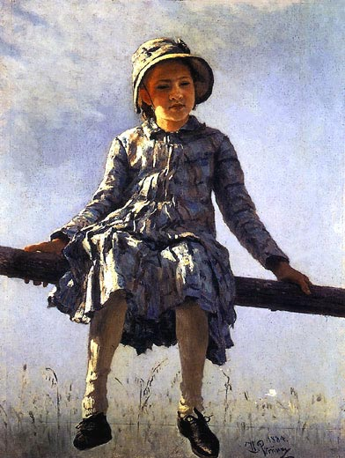
Необычная композиция отличает портрет дочери художника, названный им «Стрекоза». Художник изображает дочь с нижней точки зрения (снизу), и девочка как бы парит в небе, раскачиваясь на перекладине изгороди. Впечатление усиливает контраст света и тени на лице, платье, ногах шалуньи.
И. Репин Стрекоза

Slide 6
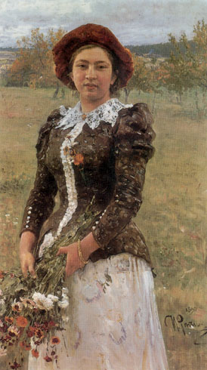
Совсем по-другому решена композиция портрета «Осенний букет». Здесь портрет взрослой дочери И. Репина полон спокойствия, девушка как бы неожиданно остановилась перед взглядом художника.

Slide 7
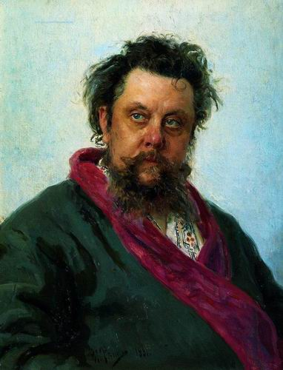
И. Репин Портрет композитора М.П.Мусоргского

Slide 8
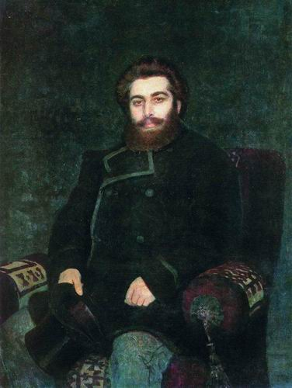
И. Репин. Портрет художника А.И.Куинджи.

Slide 9
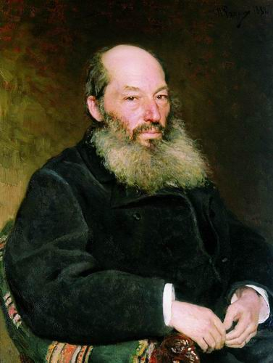
И. Репин. Портрет поэта А.А. Фета

Slide 10
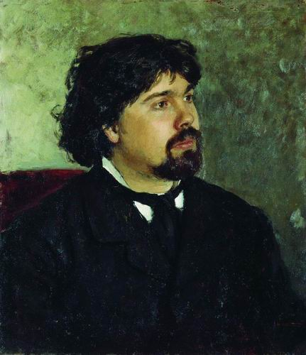
И. Репин. Портрет художника В.И.Сурикова.

Slide 11
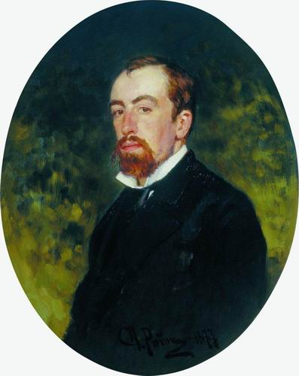
И. Репин. Портрет художника
В.Д. Поленова.

Slide 12
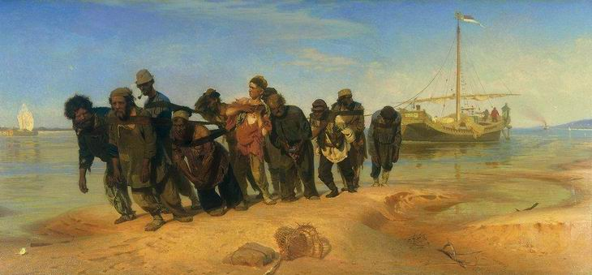
Исторические и бытовые картины.
И. Репин. Бурлаки на Волге
Картина «Бурлаки на Волге» построена так, что процессия движется из глубины на зрителя, но так, что фигуры не заслоняют друг друга. Это сделано мастерски. Перед нами - вереница персонажей, каждый из которых — самостоятельная портретная индивидуальность. Репину удалось соединить условность картинной формы с удивительной натурной убедительностью. Художник разбивает ватагу бурлаков на отдельные группы, сопоставляя различные характеры, темпераменты, человеческие типы.

Slide 13
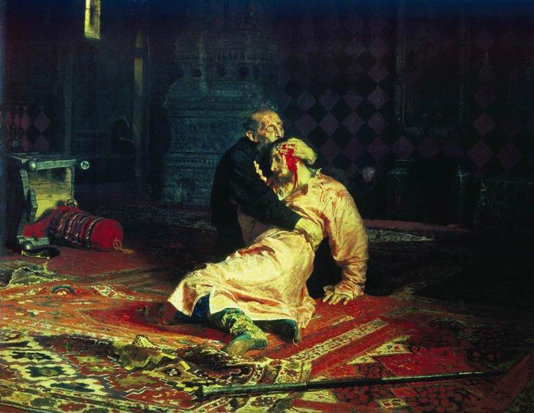
И. Репин.
Иван Грозный и сын его Иван
16 ноября 1581 года.
На картине случайный исторический эпизод - ссора Грозного с сыном и смерть царевича вследствие удара посохом. Но не исторический, а психологический аспект события занимает Репина. Историчен лишь мастерски написанный антураж. Красноречивые подробности - опрокинутое кресло, покатившийся посох, лужа крови на ковре - "комментируют" происшедшее. Ужасающая мука раскаяния на лице Грозного и кротость умирающего царевича, со слезами на глазах прощающего обезумевшего от горя отца - на этом контрасте построен весь сюжет картины.

Slide 14
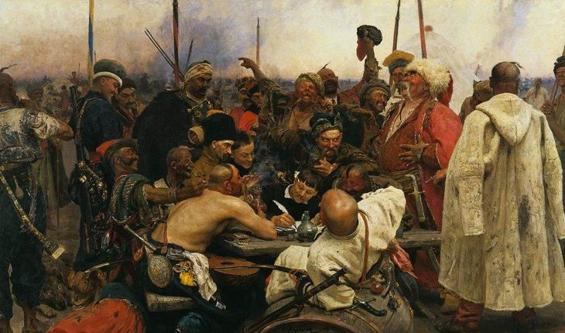
И. Репин Запорожцы пишут письмо турецкому султану.
Сюжетом картины послужил легендарный эпизод из жизни Запорожской Сечи: в 1675 году в ответ на предложение султана Махмуда IV перейти к нему в подчинение запорожцы направили в ответ пересыпанное крепкими словечками письмо с отказом: "Ты - шайтан турецький, проклятого чорта брат и товарыщ и самого люциперя секретарь!" и т. д. Репину блестяще удалось то, что вообще чрезвычайно редко удается в живописи - передать смеющиеся лица. Исторический эпизод взят Репиным как повод для изображения безудержного хохота. Репин представил едва ли не все оттенки веселья, для определения которых в русском языке существует множество синонимов. Люди покатываются и хватаются за бока от смеха, ухмыляются, скалят зубы, гогочут, хихикают, заливаются и т. п.

Slide 15
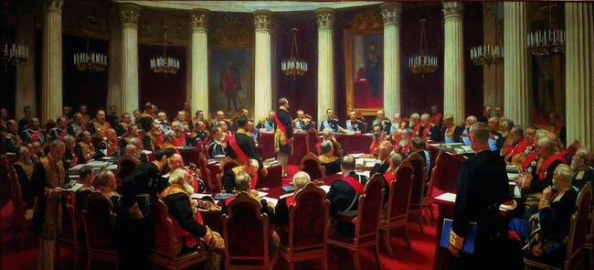
И.Репин. Торжественное заседание Государственного Совета 7 мая 1901 года в честь столетнего юбилея
Репину удалось разместить на огромном холсте 60 фигур. Он выстроил перспективу с нескольких точек зрения, изобразил фигуры первого плана значительно больше натуры, не уязвив при этом достоинства ни одного из персонажей: каждый узнаваемо-характерен, и никому, даже председательствующему императору Николаю II, не оказано видимого предпочтения.

Slide 16
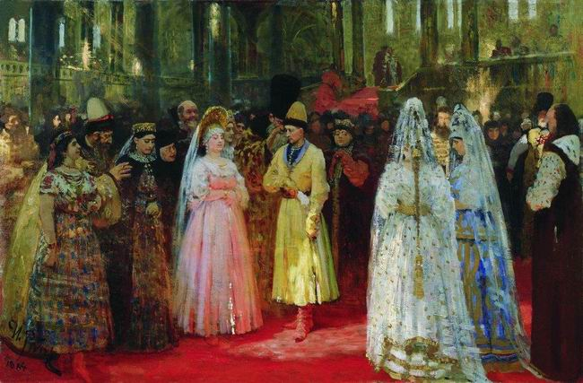
И. Репин. Выбор царской (великокняжеской) невесты.

Slide 17
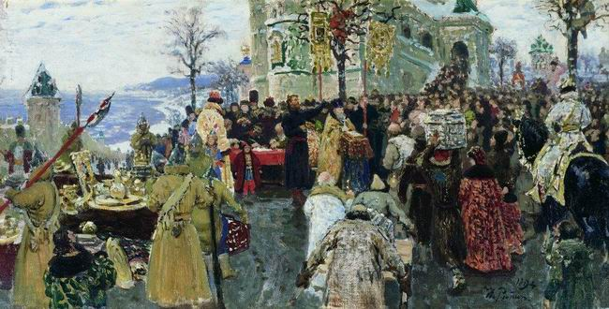
И. Репин. Кузьма Минин

Slide 18
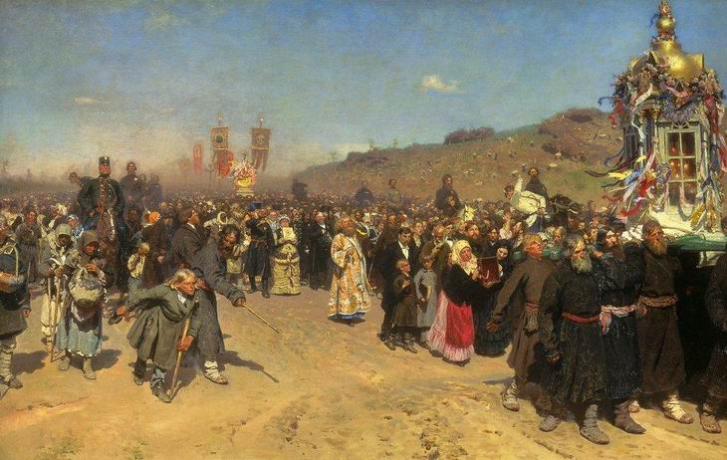
Религиозная тематика И. Репина
И. Репин. Крестный ход в Курской губернии
Тема крестного хода - одна из популярнейших в русской живописи. Однако Репин не имеет соперников в изображении толпы, шествия. В Крестном ходе толпа показана как единый массив. Но когда взгляд начинает выхватывать отдельные фигуры, создается впечатление, что Репин буквально каждое лицо увидел в жизни.

Slide 19
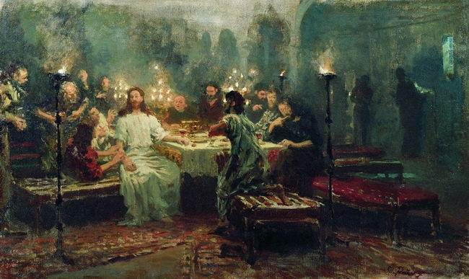
И. Репин. Тайная вечеря.

Slide 20
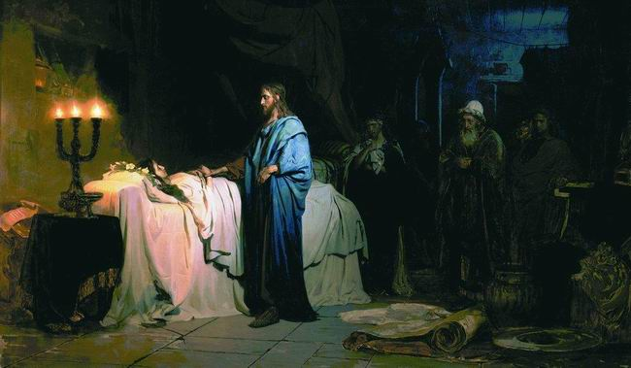
И. Репин. Воскрешение дочери Иаира.

Slide 21
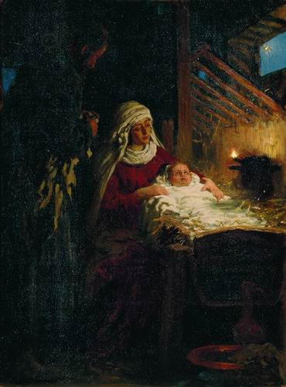
И. Репин Рождество Христово.

Slide 22
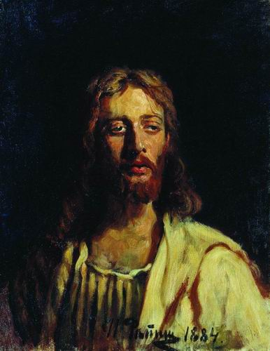
И. Репин. Христос

Slide 23
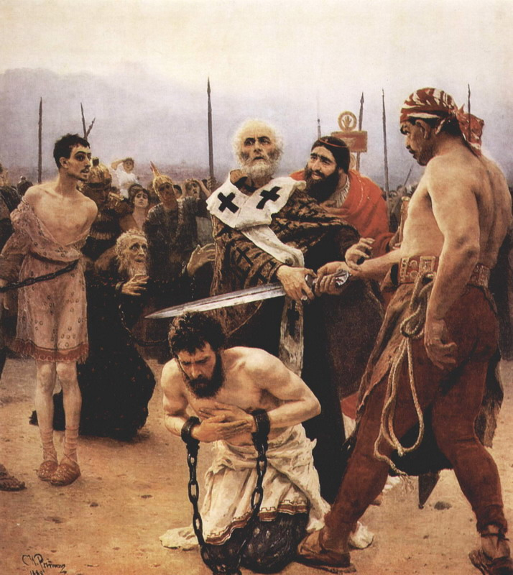
И. Репин. Николай Мирликийский спасает трех невинно осужденных на казнь

Slide 24
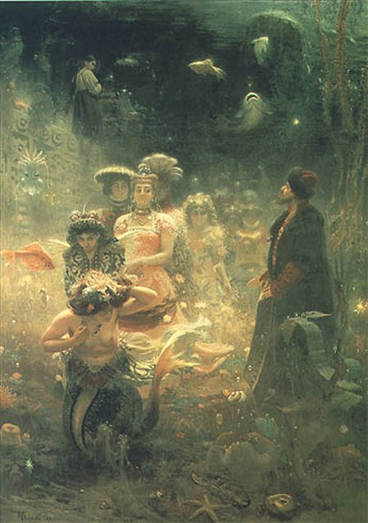
ДРУГИЕ КАРТИНЫ
И. Репин. Садко

Slide 25
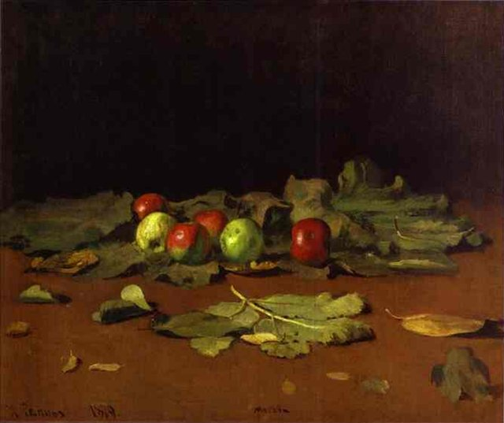
И. Репин. Натюрморт. Яблоки и листья.

Slide 26
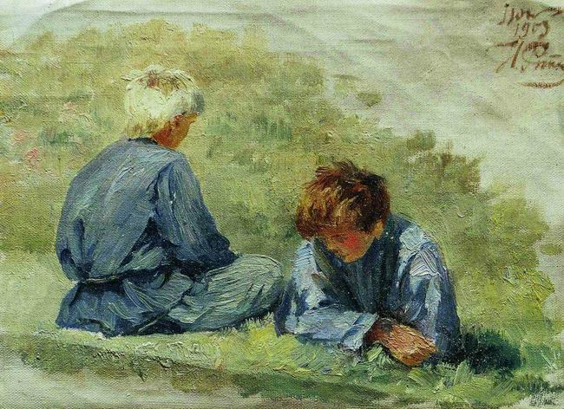
И. Репин. Мальчики на траве.

Slide 27
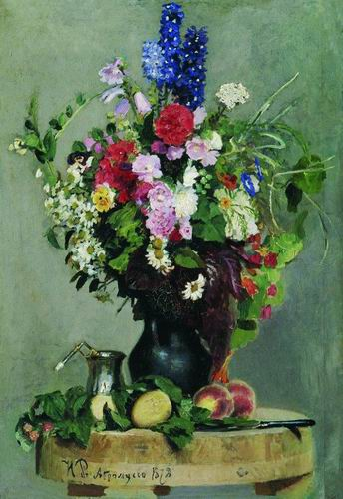
И. Репин.
Букет цветов

Slide 28
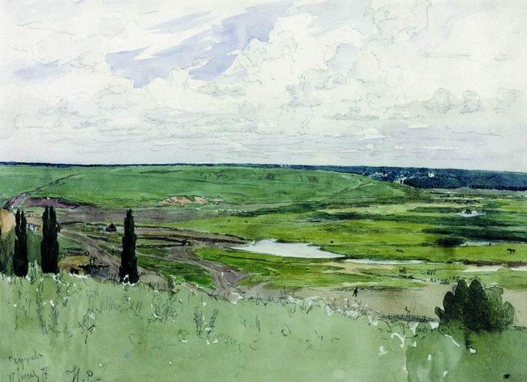
И. Репин. Пейзаж под Чугуевом.

Slide 29
СПАСИБО ЗА ВНИМАНИЕ !

Slide 30
В презентации использованы материалы сайта http://images.yandex.ru/yandsearch, ru.wikipedia.org/wiki /, www.museum-online.ru/
Вы скачали эту презентацию на сайте - viki.rdf.ru
Автор презентации
Елизарова Елена Михайловна,
учитель начальных классов
МОУ СОШ № 33 Волгограда
elizarova_em@mail.ru

